Slide 1
1. PROBLEM & COZUM
01
Kucuk servis, endustri standardinda test pipeline'i
PROBLEM
URL Shortener Service
Uzun URL'ler paylasimi zorlastirir; kisa linklerin tiklanma verisi takip edilemez.
01
Uzun URL girilir
02
6 karakterlik benzersiz kod uretilir
COZUM
FastAPI tabanli URL Shortener: kisa kod uretir, 301 redirect yapar, tiklama istatistigi tutar.
03
DB'ye URL + short_code kaydedilir
04
Kisa link tiklaninca click_count artar
SUNUMDA DIREKT OKU
05
Kullanici 301 ile orijinal adrese gider
PROJE ODAGI
Bizim sistemimiz uzun URL'leri kısa ve paylaşılabilir linklere çeviren bir mikroservistir. Projede asıl amaç karmaşık bir ürün yapmak değil; küçük bir servisin çevresine test pipeline'ı, container altyapısı, Kubernetes dağıtımı ve izleme sistemi kurmaktır. Bu yüzden proje, şartnamedeki test mühendisliği araçlarını uçtan uca gösterecek şekilde tasarlandı.
Uygulama basit; asil hedef test, CI/CD, container, K8s ve observability zincirini kurmak.
FastAPI
Pytest
Docker
K8s
Grafana
URL Shortener Service | Bulut Mimarilerinde Test Muhendisligi
Talha Ergelen | Osman Cingoz
Notes:
Merhaba hocam, dönem projesi olarak URL Shortener Service geliştirdik. Bu servis uzun URL'leri kısa linklere dönüştürüyor, kısa linke tıklandığında kullanıcıyı orijinal adrese yönlendiriyor ve her linkin tıklanma sayısını takip ediyor. Bu projedeki ana hedefimiz karmaşık bir ürün geliştirmek değil, küçük bir mikroservisin etrafına ders kapsamında öğrendiğimiz test ve bulut mühendisliği altyapısını kurmaktı. Bu yüzden uygulamayı FastAPI ile sade tuttuk; asıl emeği test, CI/CD, Docker, Kubernetes, monitoring ve performans tarafında gösterdik.

Slide 2
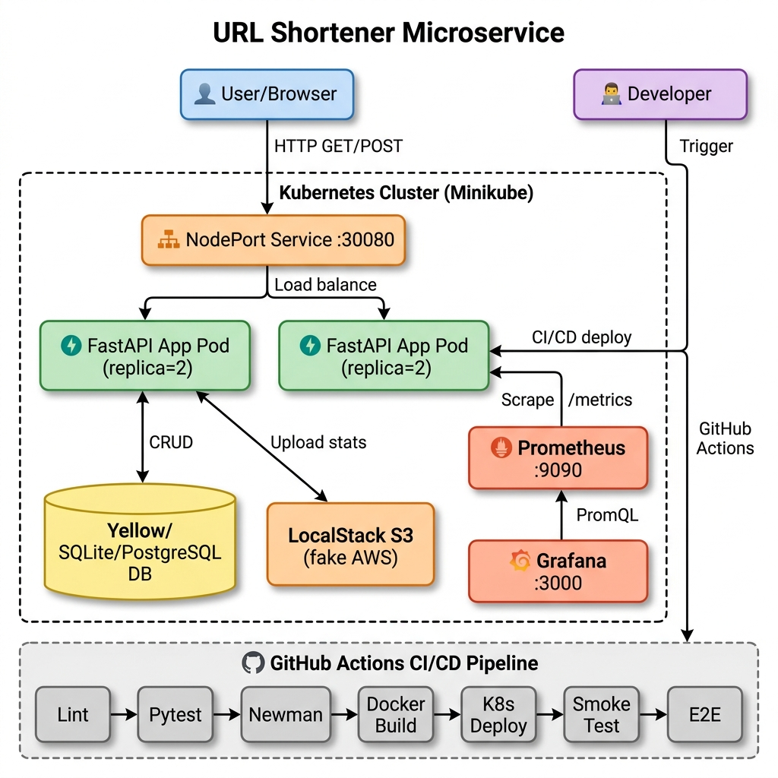
2. MIMARI DIYAGRAM
02
Tek servis etrafinda bulut-native test mimarisi
BILESENLER
FastAPI: 8 REST endpoint
SQLAlchemy: URL + Click tabloları
LocalStack S3: JSON istatistik yedegi
Prometheus/Grafana: metrik ve dashboard
Jaeger: OpenTelemetry trace
Kubernetes: 2 replika + probes
SUNUM MESAJI
Her katman test edilebilir ve CI/CD tarafinda otomatik dogrulanabilir sekilde ayrildi.
MIMARIYI ANLAT
Kullanıcı istekleri tarayıcı, Swagger, Postman veya otomatik testlerden FastAPI servisine gelir. FastAPI uygulaması iş mantığını CRUD katmanına aktarır; veriler URL ve Click tablolarında saklanır. Prometheus /metrics endpoint'ini okuyarak metrik toplar, Grafana bunları panel haline getirir. Kubernetes tarafında uygulama iki replika ve health probe'larla çalışacak şekilde hazırlanmıştır.
URL Shortener Service | Bulut Mimarilerinde Test Muhendisligi
Talha Ergelen | Osman Cingoz
Notes:
Mimaride kullanıcı tarafında tarayıcı, Swagger, Postman ve otomatik testler var. Bunların hepsi FastAPI uygulamasına istek gönderiyor. API endpoint'leri main.py içinde, veritabanı işlemleri crud.py içinde, veri modelleri models.py içinde tutuluyor. Veritabanı tarafında iki entity var: URL ve Click. URL kısa kodu, orijinal adresi ve toplam tıklama sayısını tutuyor. Click ise her tıklamayı ayrı kayıt olarak saklıyor. LocalStack S3 ile istatistikleri yerel AWS ortamına yazıyoruz. Prometheus metrikleri topluyor, Grafana gösteriyor, Jaeger ise tracing tarafını sağlıyor.

Slide 3
3. TEST STRATEJISI
03
Test piramidi: hizli unit tabani, gercek kullanici tepesi
E2E Playwright
87
8
5
5 senaryo
pytest test fonksiyonu
Postman istegi
Playwright senaryosu
Postman / Newman
8 istek
Integration
39 test
NEYI NASIL TEST ETTIK?
Unit
Unit: shortener algoritmasi ve CRUD fonksiyonlari
Integration: API -> CRUD -> DB akisi
Testcontainers: gercek PostgreSQL davranisi
E2E: tarayicida form, sonuc, liste ve hata akisi
42 test
Coverage hedefi: >= %70
Gerceklesen: yaklasik %90
TEST STRATEJISINI OKU
Test piramidinde en altta hızlı unit testler var; kısa kod üretimi ve CRUD fonksiyonları izole test ediliyor. Orta katmanda API, CRUD ve veritabanı birlikte integration testlerle doğrulanıyor. Testcontainers gerçek PostgreSQL davranışını kontrol ediyor. En üstte Playwright gerçek kullanıcı akışını tarayıcı üzerinden test ediyor. Coverage hedefi %70'ti, proje yaklaşık %90 seviyesine çıktı.
URL Shortener Service | Bulut Mimarilerinde Test Muhendisligi
Talha Ergelen | Osman Cingoz
Notes:
Test stratejisinde test piramidi yaklaşımını kullandık. En altta hızlı çalışan unit testler var. Bunlar kısa kod üretme algoritmasını ve CRUD fonksiyonlarını test ediyor. Orta katmanda integration testler var. Burada API, CRUD ve veritabanı zincirinin birlikte çalışmasını kontrol ediyoruz. Testcontainers ile gerçek PostgreSQL container'ı başlatıp veritabanı davranışını ayrıca doğruladık. Üst katmanda ise Playwright ile E2E testler var. Bunlar gerçek tarayıcı gibi ana sayfayı açıyor, URL giriyor, butona basıyor, sonuç kutusunu ve listeyi kontrol ediyor. Ayrıca Postman/Newman koleksiyonu CI içinde API akışını test ediyor.

Slide 4
4. CI/CD PIPELINE
04
GitHub Actions: lint'ten smoke test'e otomatik kalite kapilari
Lint
Pytest
Newman
Docker
K8s Deploy
Smoke
E2E
Flake8
Coverage >= %70
8 API istegi
Multi-stage build
Minikube rollout
/health + CRUD
Playwright
DEPLOY STRATEJISI
EKRAN GORUNTUSU ALANI
Docker image olusturulur, Minikube icine build edilir, ConfigMap + Deployment + Service uygulanir. Rollout status beklenir; sonra smoke test ile kritik endpointler dogrulanir.
Istersen buraya GitHub Actions'ta basarili workflow ekran goruntusu ekle.
Zorunlu degil; slayt pipeline akisini zaten anlatiyor.
PIPELINE'I OKU
GitHub Actions akışı kod kalitesi kontrolüyle başlıyor. Lint başarılı olursa Pytest ve coverage çalışıyor; ardından Newman ile Postman API koleksiyonu koşuyor. Docker job'ında multi-stage image üretiliyor. Deploy aşamasında Minikube üzerinde Kubernetes manifestleri uygulanıyor. Son olarak smoke test kritik endpointleri, Playwright ise kullanıcı arayüzünü doğruluyor.
URL Shortener Service | Bulut Mimarilerinde Test Muhendisligi
Talha Ergelen | Osman Cingoz
Notes:
GitHub Actions workflow tek dosyada tanımlı. Pipeline önce lint çalıştırıyor, sonra Pytest ve coverage kontrolü yapıyor. Daha sonra Newman ile Postman API testleri koşuyor. Ardından Docker image build ediliyor. Docker image başarılı oluşturulunca Minikube üzerinde Kubernetes deployment yapılıyor. ConfigMap, Deployment ve Service manifestleri uygulanıyor. Rollout tamamlandıktan sonra smoke test çalışıyor. Smoke testte /health, /shorten, /stats, /urls/list ve delete akışı kontrol ediliyor. En sonda Playwright E2E testleri çalışıyor.

Slide 5
5. MONITORING & OBSERVABILITY
05
Metrik + dashboard + trace ile gorunur servis davranisi
GRAFANA PANELLERI
Toplam URL
Toplam redirect
Aktif URL sayisi
Hata orani
p95 gecikme
RPS
BURAYA GRAFANA DASHBOARD EKRAN GORUNTUSU KOY
OBSERVABILITY KATMANI
Prometheus /metrics endpoint'ini 15 saniyede bir scrape eder. Grafana panelleri bu metrikleri gorsellestirir. Jaeger ise OpenTelemetry trace'lerini gosterir.
DASHBOARD'U ANLAT
Bu ekranda Grafana dashboard'ından örnek paneller gösterilecek. Prometheus toplam URL sayısı, redirect sayısı, aktif URL sayısı, hata sayısı ve yanıt süresi gibi metrikleri topluyor. Grafana sayesinde sistemin sadece çalışıp çalışmadığını değil, yük altında nasıl davrandığını ve p95 gecikme değerini de gözlemleyebiliyoruz.
URL Shortener Service | Bulut Mimarilerinde Test Muhendisligi
Talha Ergelen | Osman Cingoz
Notes:
Bu slaytta Grafana dashboard ekran görüntüsünü göstereceğiz. Prometheus uygulamadaki /metrics endpoint'ini 15 saniyede bir scrape ediyor. Uygulamada toplam oluşturulan URL sayısı, redirect sayısı, aktif URL sayısı, hata sayısı ve request duration histogramı gibi metrikler var. Grafana bu metrikleri panele dönüştürüyor. Böylece sistem sadece çalışıyor mu diye değil, ne kadar hızlı çalışıyor, hata oranı nedir, yoğunluk artınca nasıl davranıyor gibi sorulara da cevap verebiliyoruz. Ek olarak OpenTelemetry ve Jaeger ile trace takibi bonus olarak eklendi.

Slide 6
6. SAYILAR
06
Projenin teknik kapsami olculebilir metriklerle kanitlandi
87 + 8
%90
87 ms
0.42%
7 job
pytest + Postman kontrolu
yaklasik coverage
k6 p95 latency
k6 hata orani
CI/CD pipeline
PERFORMANS OZET
TESLIM KAPSAMI
Yuk profili: 0 -> 100 sanal kullanici
Toplam istek: 14.832
RPS: 98.9 req/s
Hedef: p95 < 500 ms
Sonuc: p95 = 87 ms
8 REST endpoint
2 entity: URL + Click
Docker multi-stage image
Kubernetes Deployment + Service + ConfigMap
Bonus: Helm, KEDA, ArgoCD, OpenTelemetry
SAYILARI OKU
Projede 87 Pytest test fonksiyonu ve 8 Postman isteği bulunuyor. Şartname coverage için en az %70 istiyordu; bizim sonuçlarımız yaklaşık %90 seviyesinde. k6 performans testinde p95 latency 87 ms, hata oranı %0.42 çıktı. CI/CD tarafında lint, test, Postman, Docker build, Kubernetes deploy, smoke ve E2E olmak üzere 7 job'lık otomatik akış kuruldu.
URL Shortener Service | Bulut Mimarilerinde Test Muhendisligi
Talha Ergelen | Osman Cingoz
Notes:
Projede 87 Pytest test fonksiyonu ve 8 Postman isteği var. Coverage hedefi şartnamede en az yüzde 70'ti; biz yaklaşık yüzde 90 seviyesine çıktık. Performans testi k6 ile yapıldı. Yük profili 100 sanal kullanıcıya kadar çıkıyor. Sonuçlarda p95 latency 87 ms çıktı, yani 500 ms hedefinin oldukça altında. Hata oranı yüzde 0.42 seviyesinde kaldı. CI/CD tarafında 7 job'lık pipeline var.

Slide 7
7. OGRENDIKLERIM & ZORLUKLAR
07
En buyuk kazanim: testler mimarinin parcasi olarak dusunulmeli
ZORLUKLAR
OGRENDIKLERIMIZ
1. CI ortami ile lokal ortam farklari
2. Testcontainers icin Docker bagimliligi
3. UI degistikce Playwright selector uyumu
Test piramidi tek bir arac degil, katmanli bir guven stratejisidir.
Container ve K8s sadece deploy degil, tekrar edilebilir ortam saglar.
Observability olmadan performans ve hata davranisi savunulamaz.
NASIL COZULDU?
Dependency override, fixture izolasyonu, smoke testler ve daha kararlı UI id'leri ile pipeline guvenilir hale getirildi.
Canli demo: URL olustur -> redirect -> stats -> metrics
KAPANIS CUMLESI
Bu projede en önemli kazanımımız, testlerin ayrı bir son kontrol değil mimarinin parçası olarak düşünülmesi gerektiğini görmek oldu. Lokal ortam, CI ortamı, Docker ve Kubernetes arasında farklar çıktı; bunları fixture izolasyonu, environment ayarları ve smoke testlerle yönettik. Sonuçta çalışan bir mikroservisin yanında savunulabilir bir test ve dağıtım altyapısı kurduk.
URL Shortener Service | Bulut Mimarilerinde Test Muhendisligi
Talha Ergelen | Osman Cingoz
Notes:
En önemli öğrendiğimiz şey testlerin sonradan eklenen bir kontrol değil, mimarinin parçası olarak düşünülmesi gerektiği oldu. Zorluklardan biri lokal ortam ile CI ortamının farklı davranmasıydı. Bunu environment variable'lar, PYTHONPATH ayarları ve fixture izolasyonu ile çözdük. Bir diğer zorluk Testcontainers'ın Docker'a bağımlı olmasıydı. Ayrıca arayüz değiştikçe Playwright selector'larının kırılabileceğini gördük, bu yüzden UI elemanlarına daha stabil id'ler verdik. Sonuç olarak bu proje bize sadece FastAPI uygulaması yazmayı değil; test piramidi, otomatik pipeline, container ortamı, Kubernetes deployment ve observability zincirini birlikte kurmayı öğretti.

